Slide 1


规范化管理 数据驱动实践教学
www.xybsyw.com

Slide 2
目录/Contents
01
公司介绍
02
平台构建
03
平台功能

Slide 3
01 公司介绍

Slide 4
公司介绍
校友邦 致力于产教融合的数智平台
旨在缩短高校人才培养与社会需求距离，以规范、创新实习实践教学为抓手，构建学校、企业、地方政府、学生、平台五位一体协同实践育人模式。平台通过有机整合教育、人才、产业、创新的数据链，更有效地满足社会对人才的需求。

Slide 5
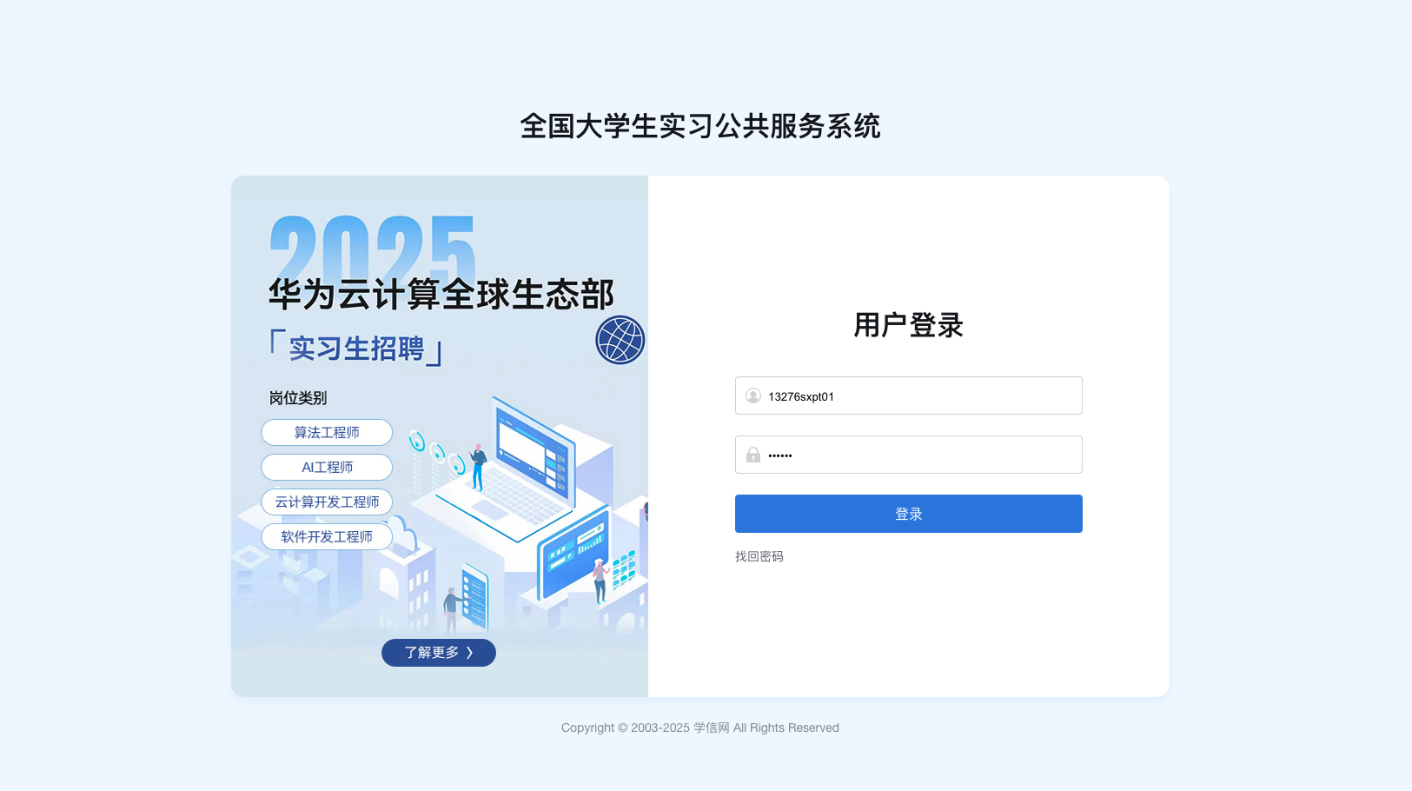
公司介绍——国家级
2023年校友邦产品设计教育部高教司“全国大学生实习公共服务平台”实现实习数据上报，并对全国各省进行上报培训；

Slide 6
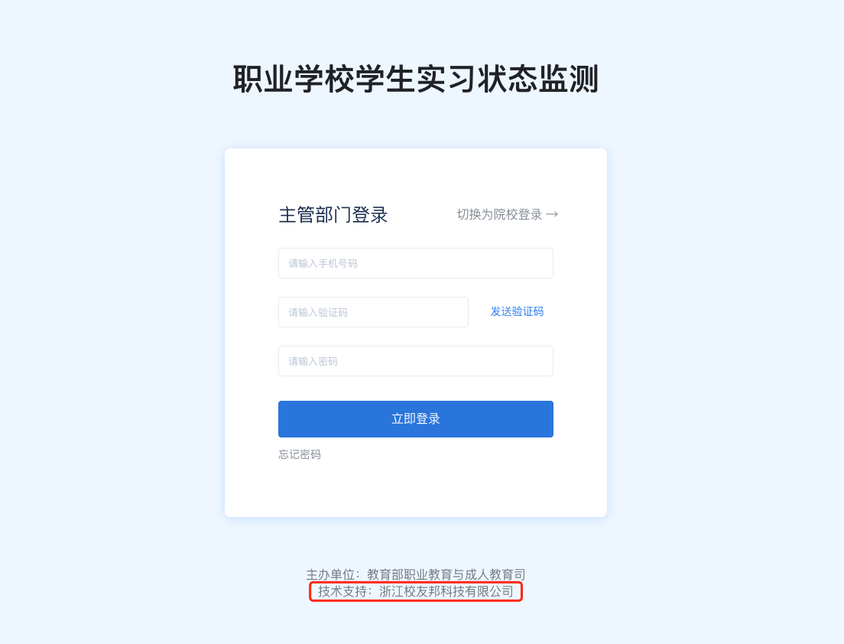
公司介绍——国家级
已完成教育部职成司“职业学校学生实习状态监测”相关研发，并面向全国各省高职与中职院校开展上报培训。

Slide 7
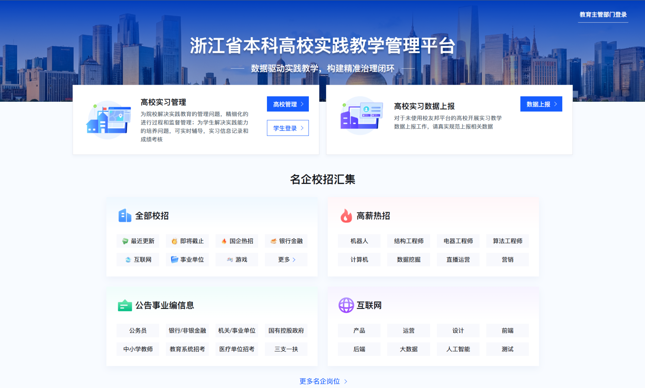
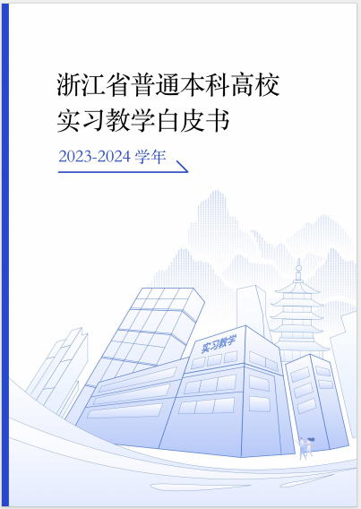
公司介绍-省级
审
已完成多个省份本科及高职院校实践教学管理平台建设，并参与部分省级实践教学白皮书编制。

Slide 8




















公司介绍
1000+
合作院校
中山大学、北京理工大学、南京航空航天大学、哈尔滨工程大学、福州大学、陕西师范大学、南昌大学等
浙江工业大学、江苏大学、广东外语外贸大学、黑龙江大学、中南民族大学、湖北工业大学、上海工程技术大学等
学生成长
福建理工大学、东莞理工学院、山东交通学院、 湖北汽车工业学院、广西财经学院、浙江师范大学行知学院等
西安航空职业技术学院、石家庄铁路职业技术学院、江苏工程职业技术学院、唐山工业职业技术学院、广州铁路职业技术学院、无锡商业职业技术学院、山东职业学院等

Slide 9
02 平台构建
02 平台构建

Slide 10










平台构建
www.xybsyw.com
优质就业
贯 穿 高 校 育 人 全
贯 穿 学 生 能 力 提 升 全 程
毕业设计
获得课程学分
获得职业能力
就业准备和机会
参加课程
参加活动
创新创业
毕业实习
实习指导
参加教师科研项目
实习机会
学生
学生
学科竞赛
专业实习
学科竞赛
AI生涯规划
实训
职业探索
第二课堂
认识实习
实习前安全培训
劳动教育
课内高校人才培养方案实施
校外
课外学生自主参加课外实践
程
与生产实际 相结合
与科研项目 相结合
与社会需求 相结合
贯通课内外
贯通校内外
Notes:
学生在校友邦上：实习前需要学习安全教育视频；实习期间进行职业探索和AI生涯规划；实习后对接多家名企岗位资源和面试辅导；整个服务贯彻学生能力提升全过程，目的：优质就业

Slide 11

平台构建——实习过程管理规范化、数字化
以“五化”为指导实行实习管理，着力于实习的规范化和数字化
实习信息化管理
实习管理精准化
实习材料无纸化
安全管理规范化
情况反馈及时化
结果呈现数字化
所有实习情况通过数据进行反馈
实习过程材料上传，最终导出电子化材料存档
实习阶段可执行的安全管理机制
大数据反馈实习过程中状态数据和异常情况
通过对数据抓取和分析呈现可视化数据

Slide 12
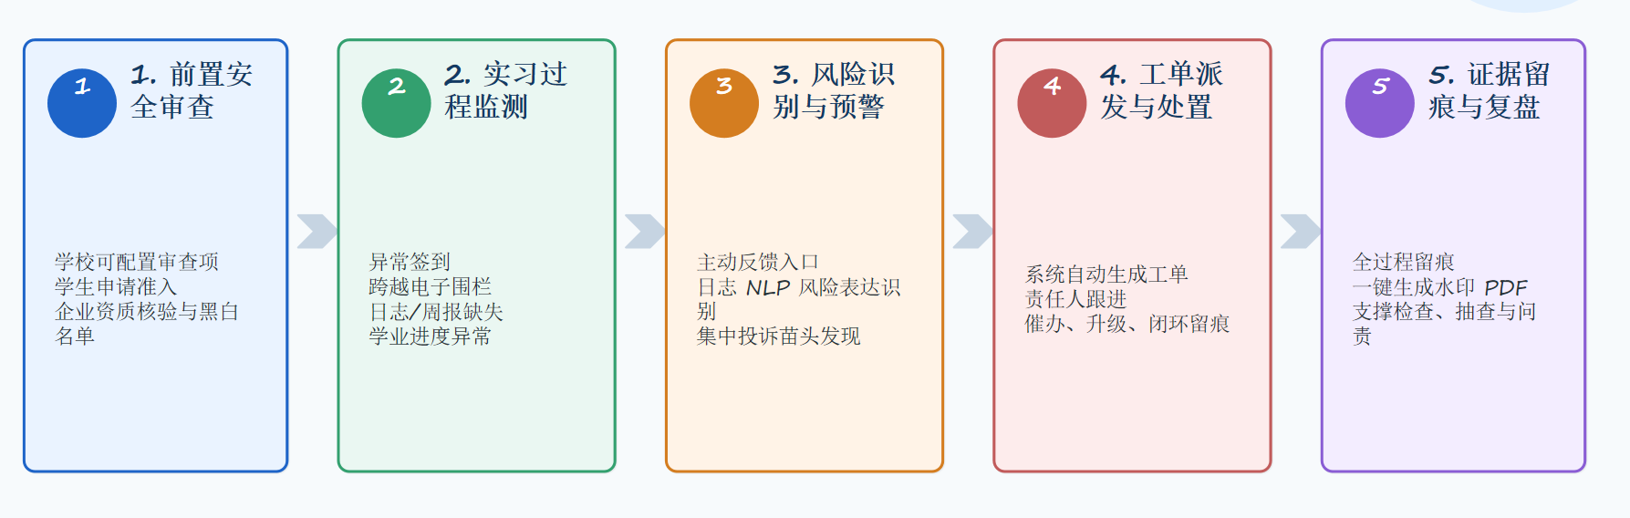
平台构建——安全合规

Slide 13
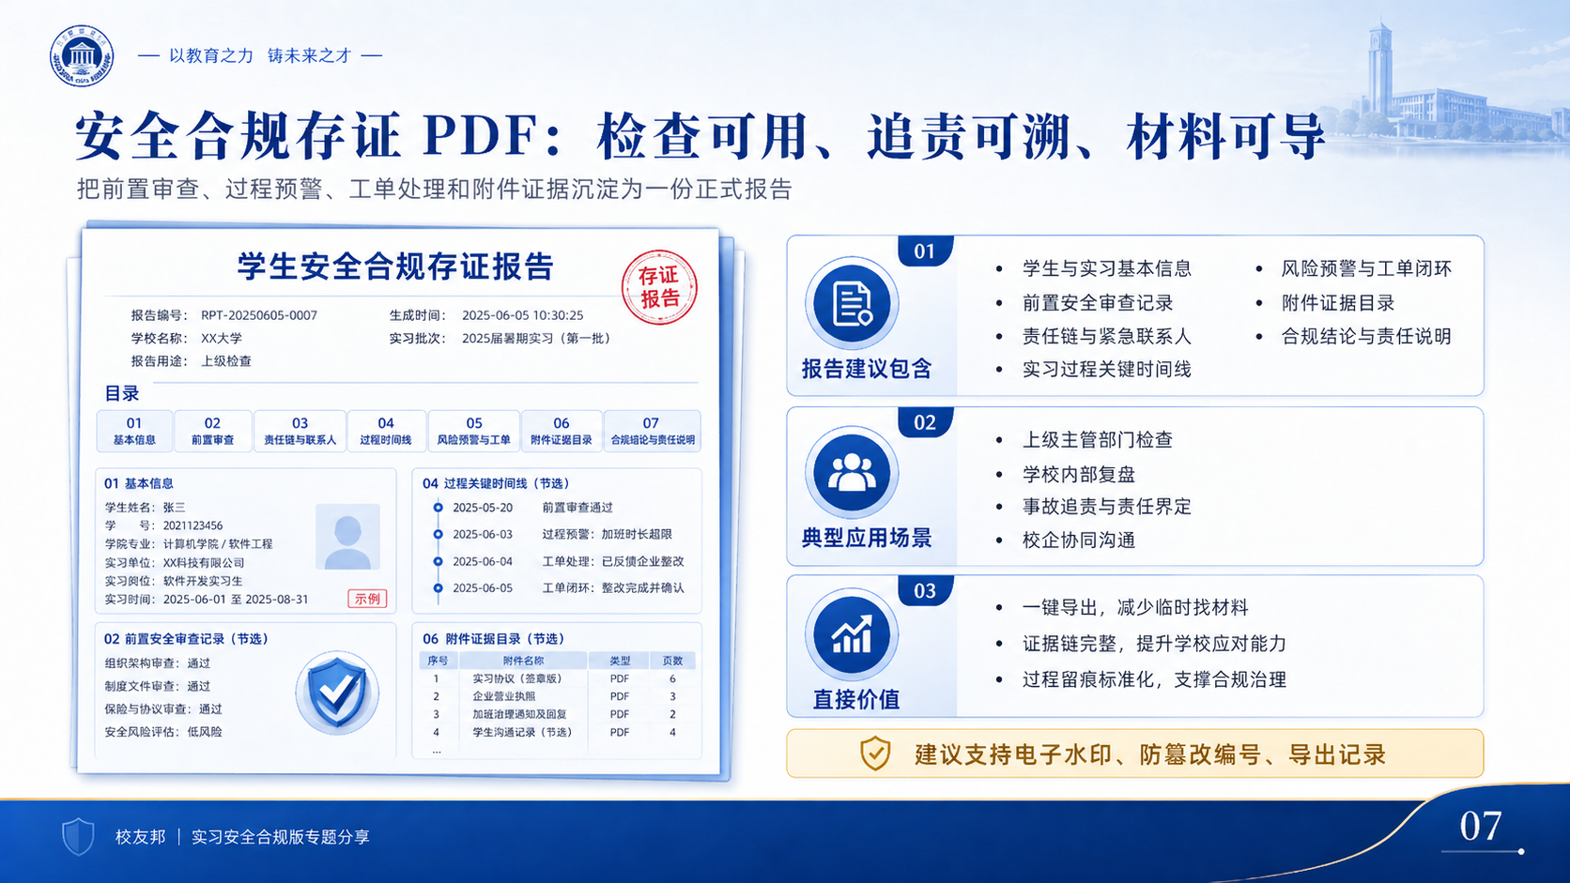
平台构建——安全合规

Slide 14
03 平台功能

Slide 15
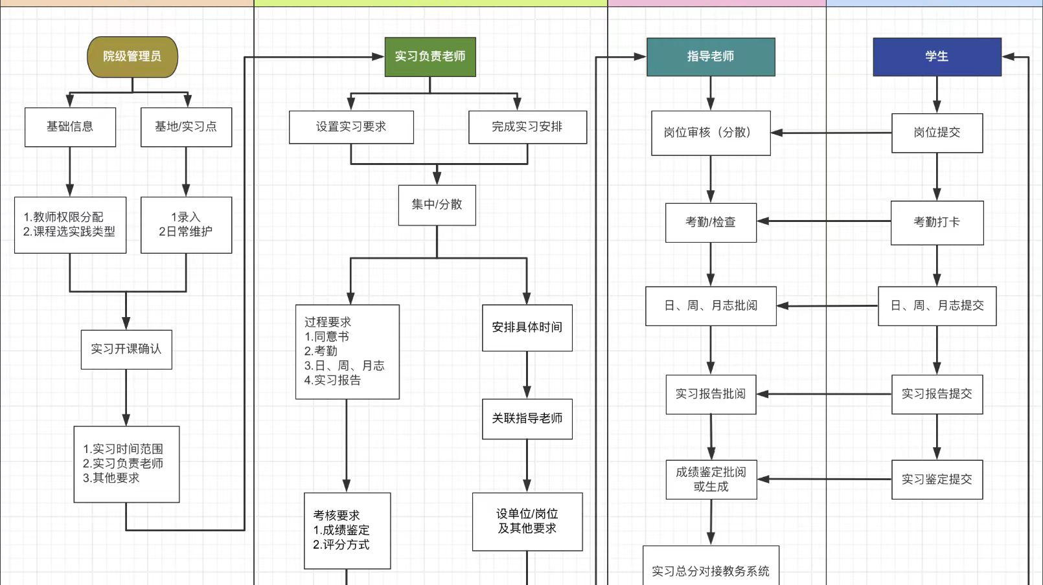
实习流程和职责
实习后
实习中
实习后

Slide 16
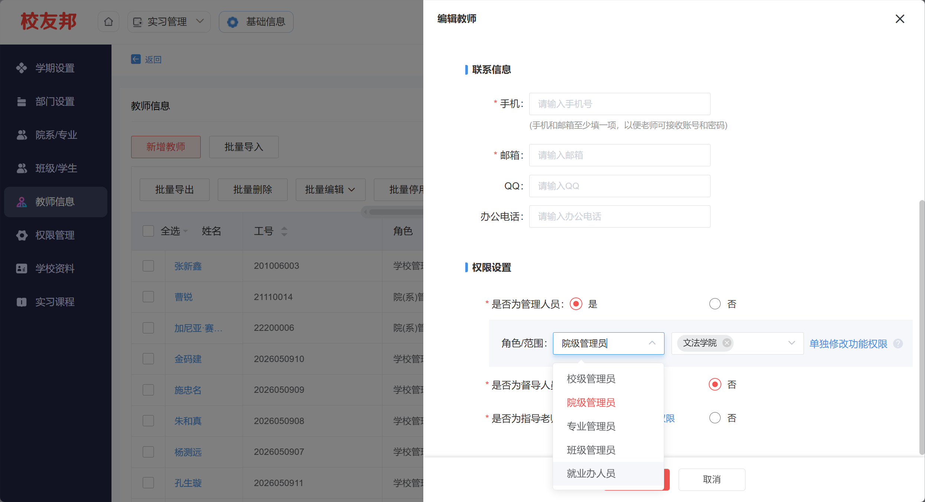
1、实习前准备：组织架构搭建
基础信息设置包含：院系、专业、班级、学生、教师和课程等信息，支持多级权限管理。

Slide 17
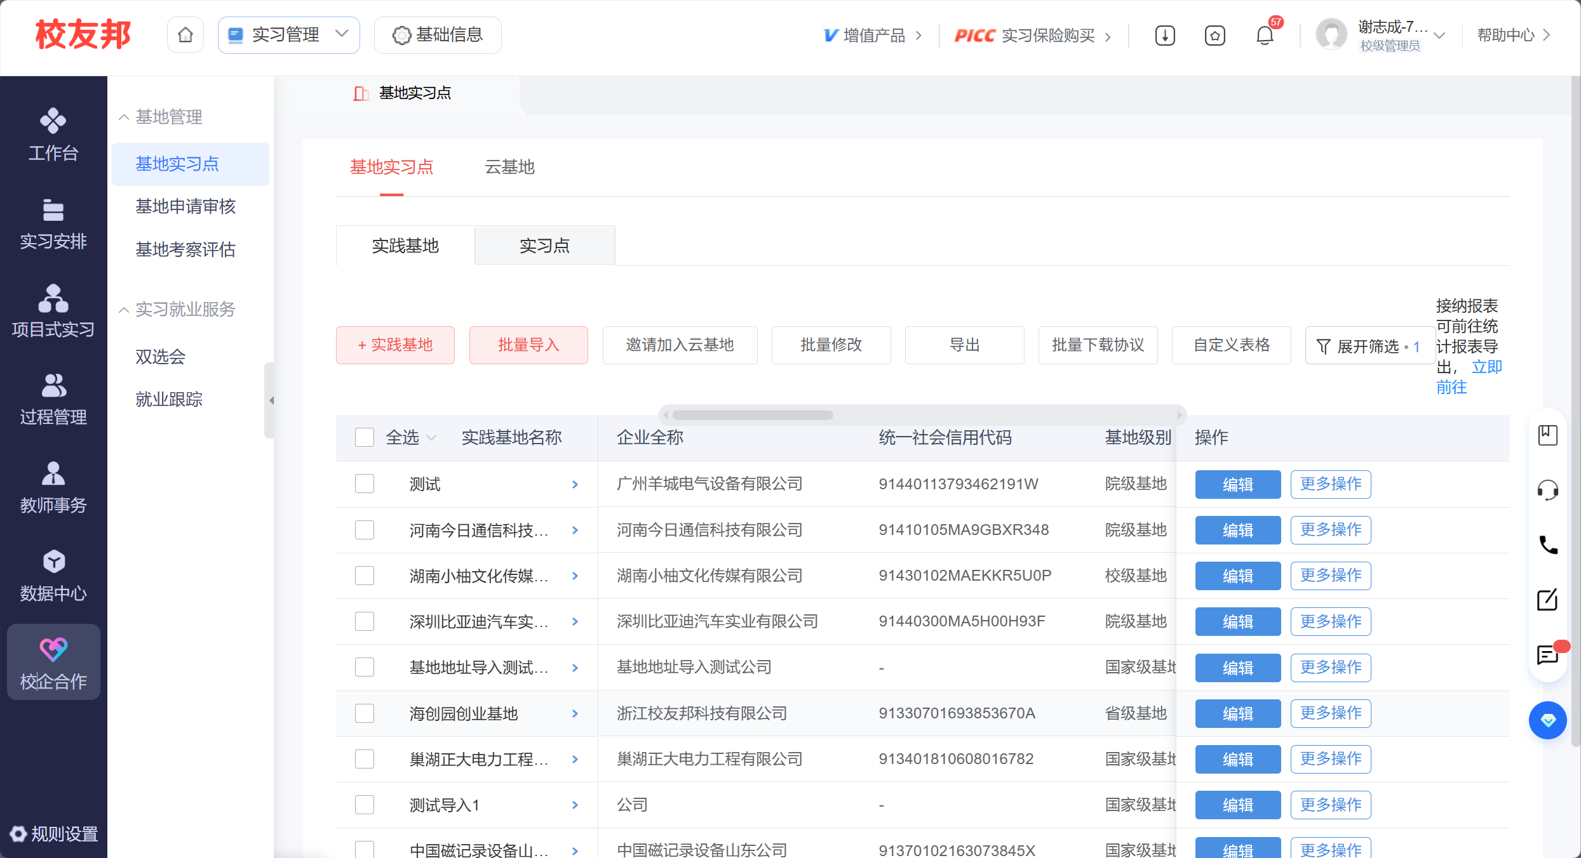
1、实习前准备：实践基地管理
各学院完善和维护实践基地库；支持统计基地接纳情况，支持实时记录考察情况。

Slide 18
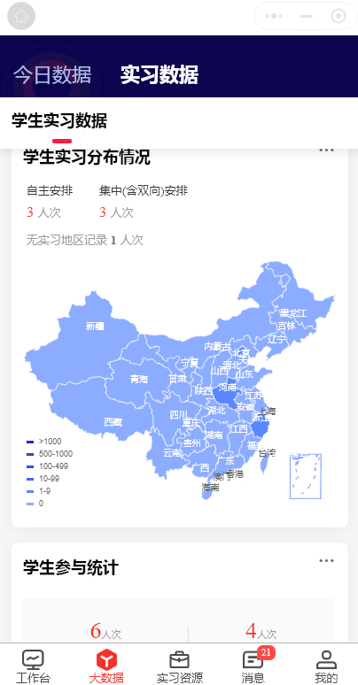
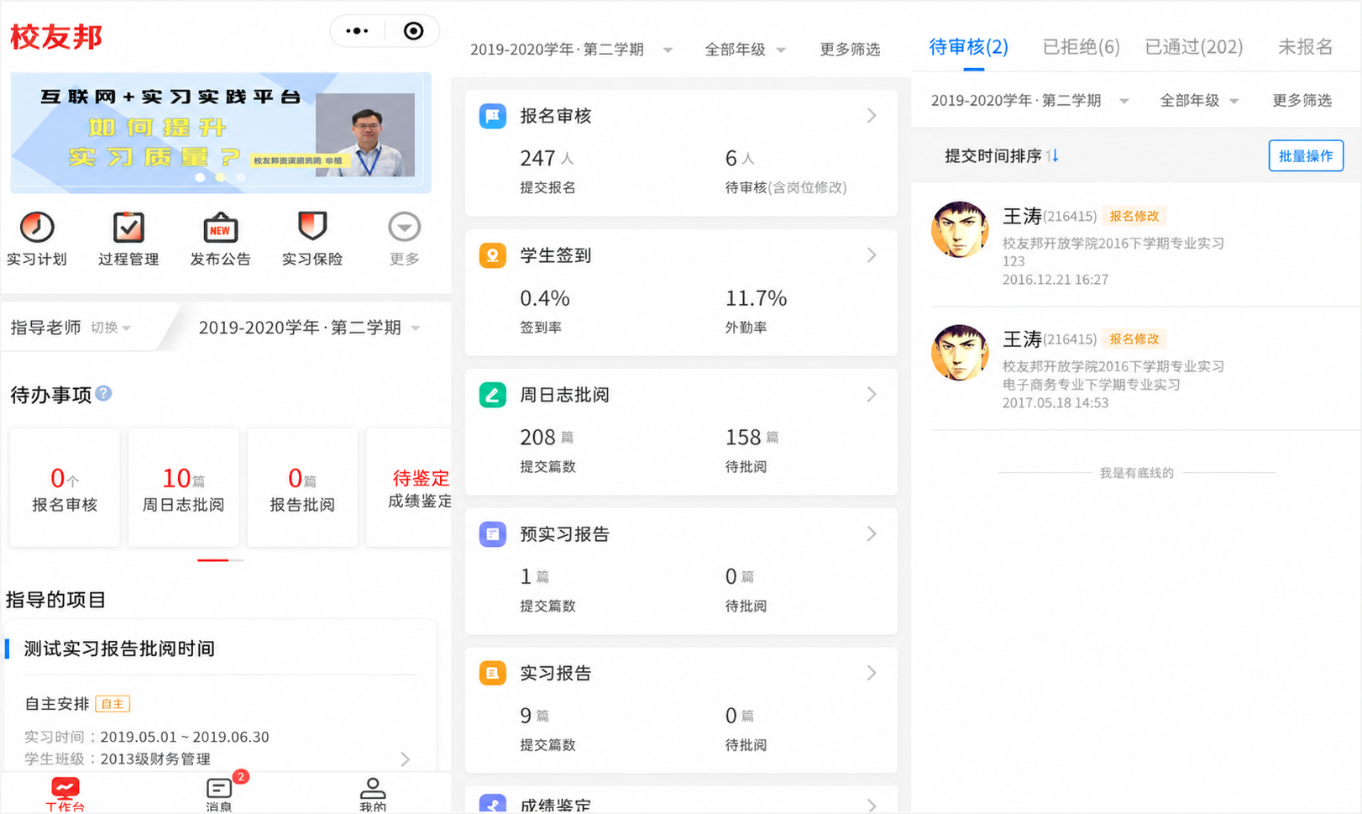
2、实习过程管理
2
30省
1
630所
教师通过微信小程序高效实现过程管理需要的一系列动作

Slide 19
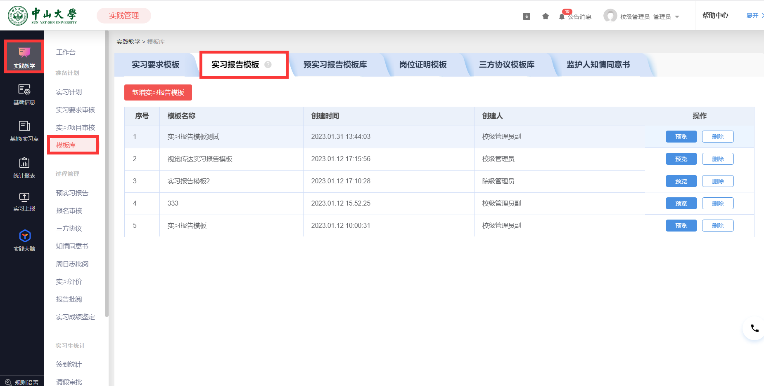
3.实习材料无纸化
1
3
2
协助各学院实现实习材料无纸化，过程材料通过电子化存档

Slide 20
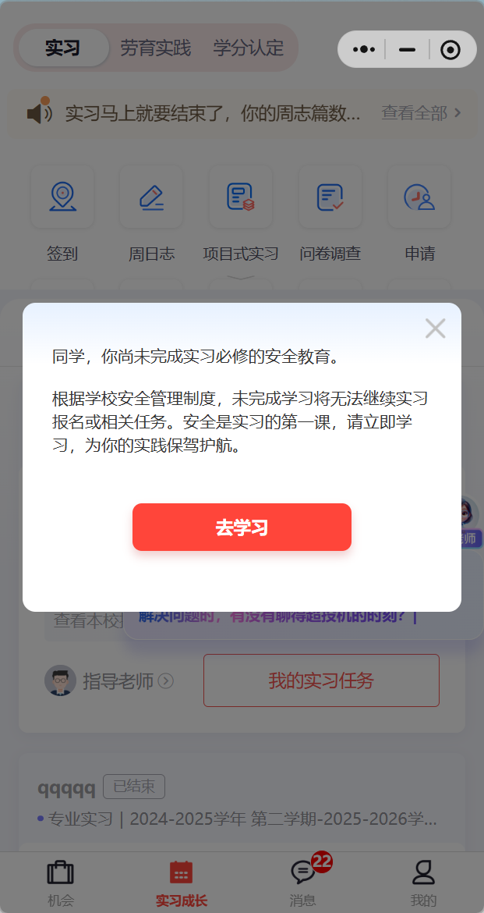
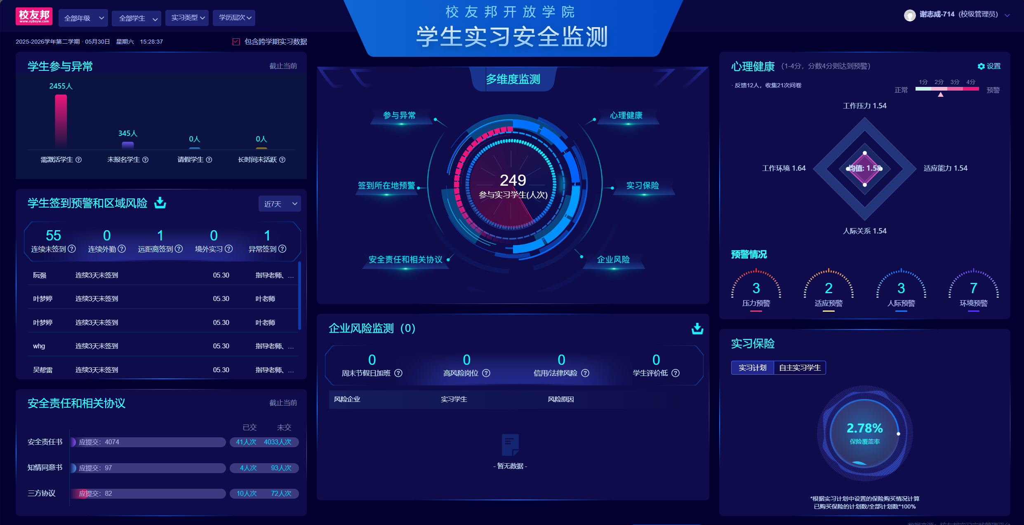
4.实习安全管理

Slide 21

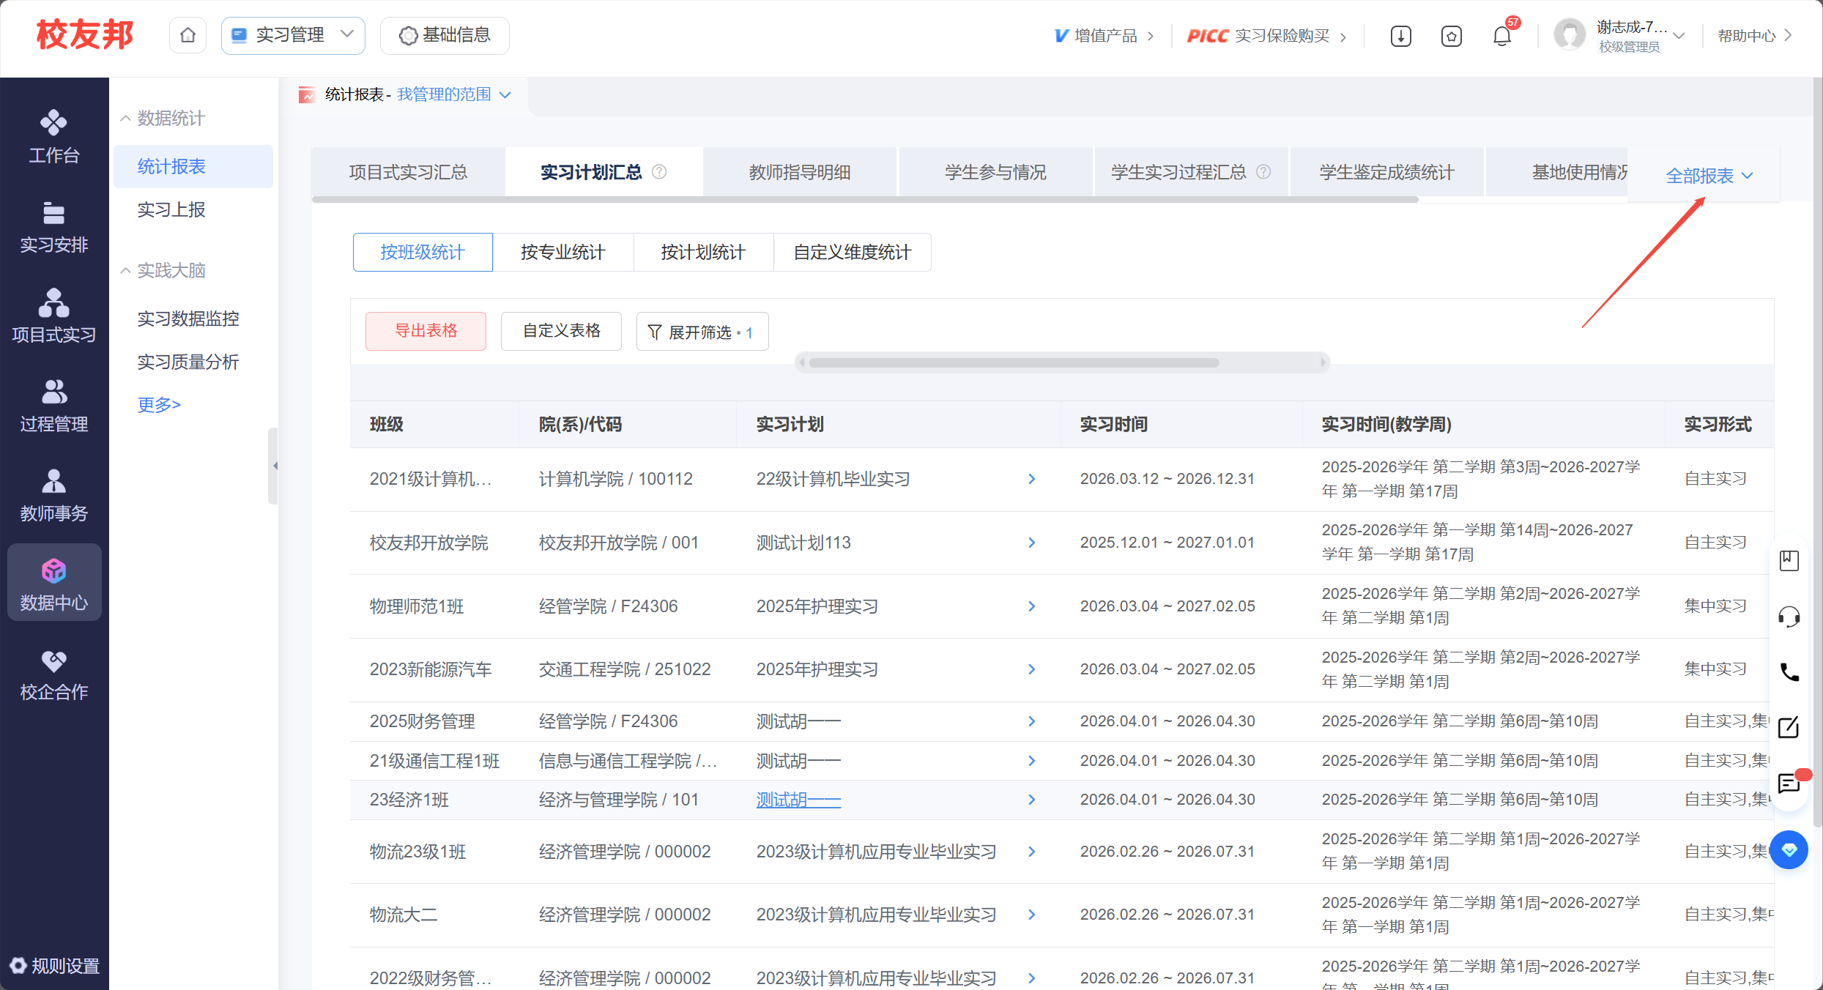
5、统计报表
所有实习教学数据形成数据并随时导出

Slide 22

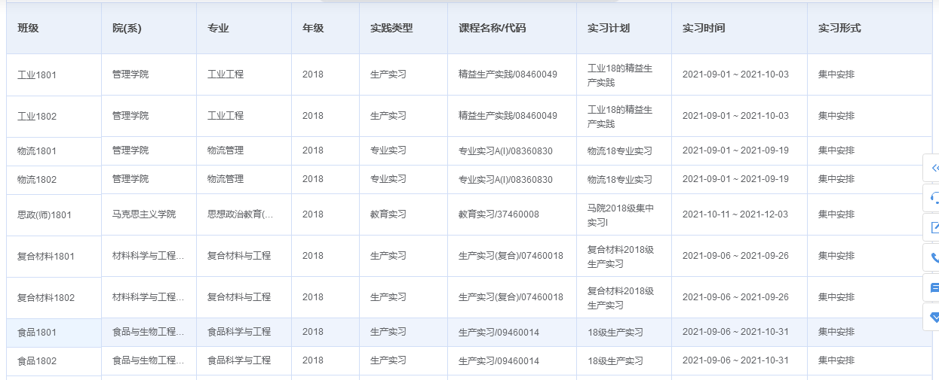
6、月报、年报
通过平台数据周报、月报及各类统计报表，及时跟进检查实习规范落地情况、《实习大纲》与《实习计划》的落实情况。

Slide 23
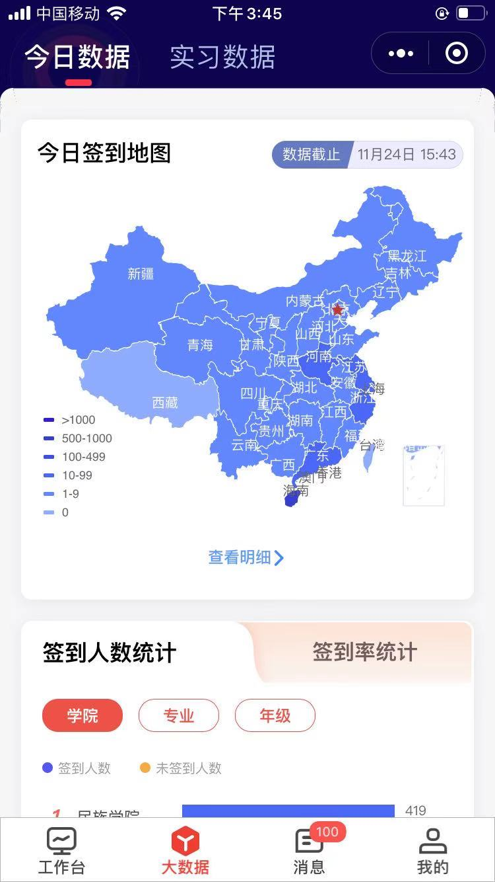
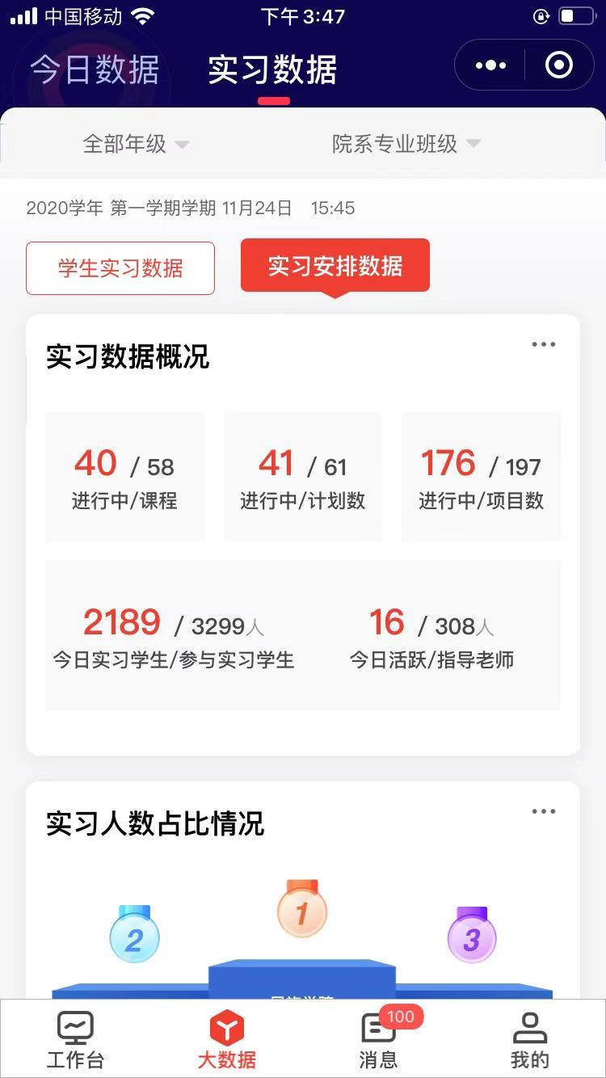
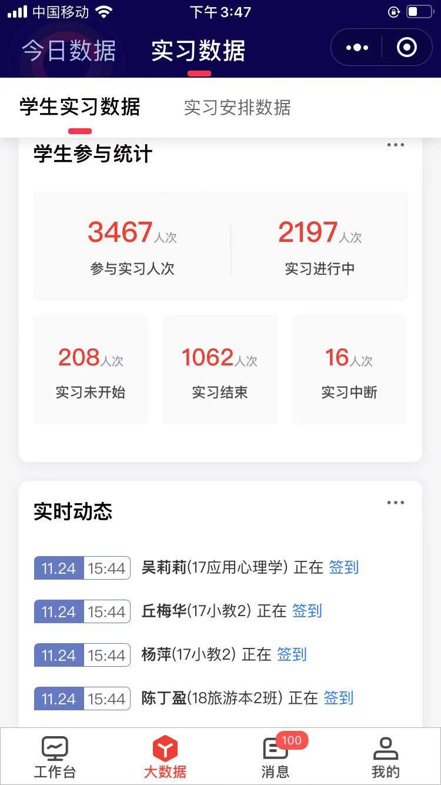
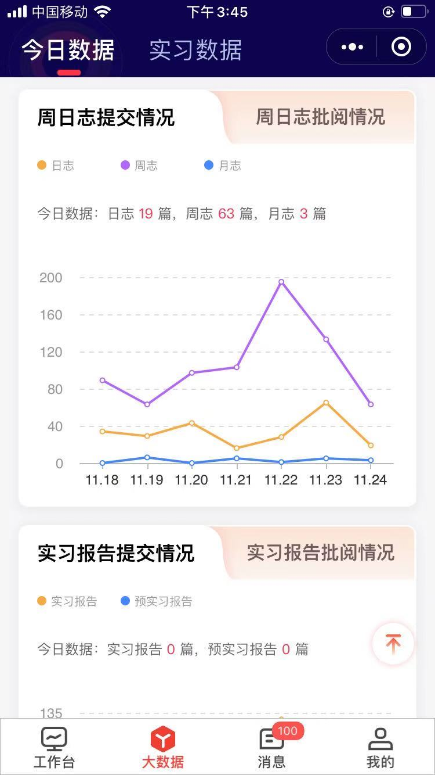
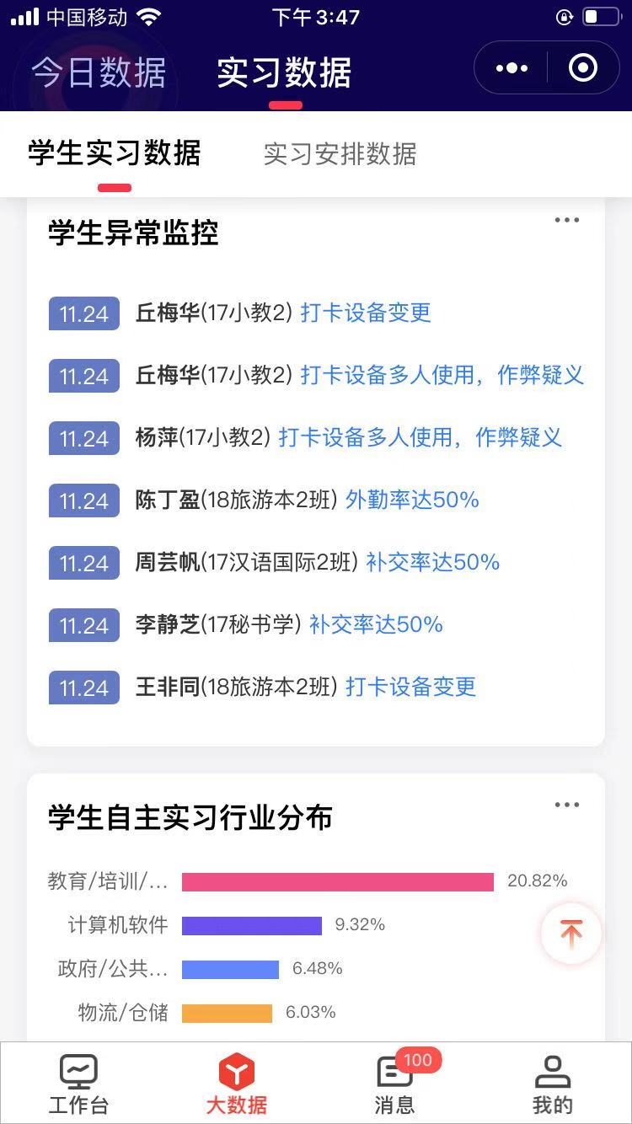
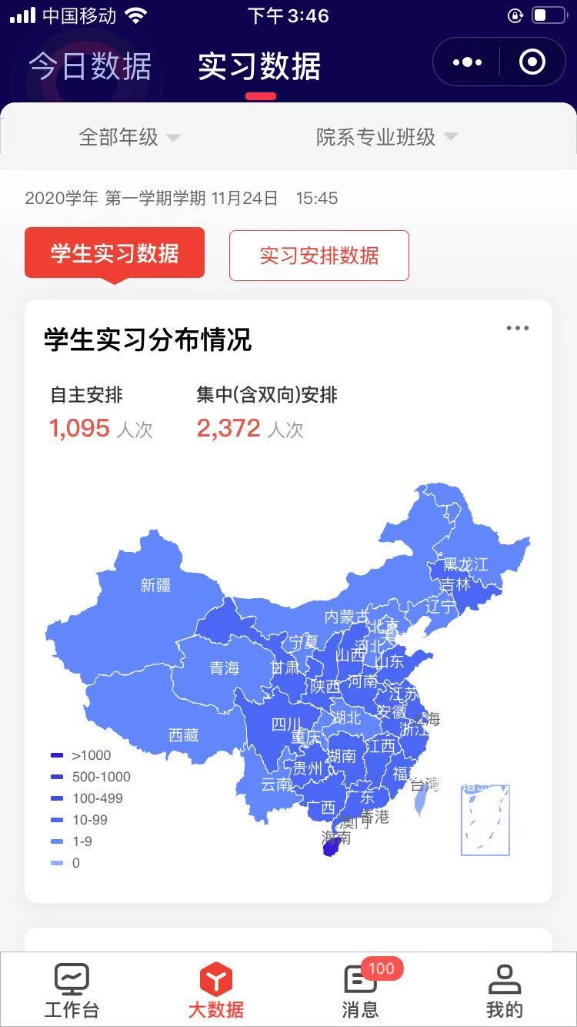
7、移动端数据看板

Slide 24
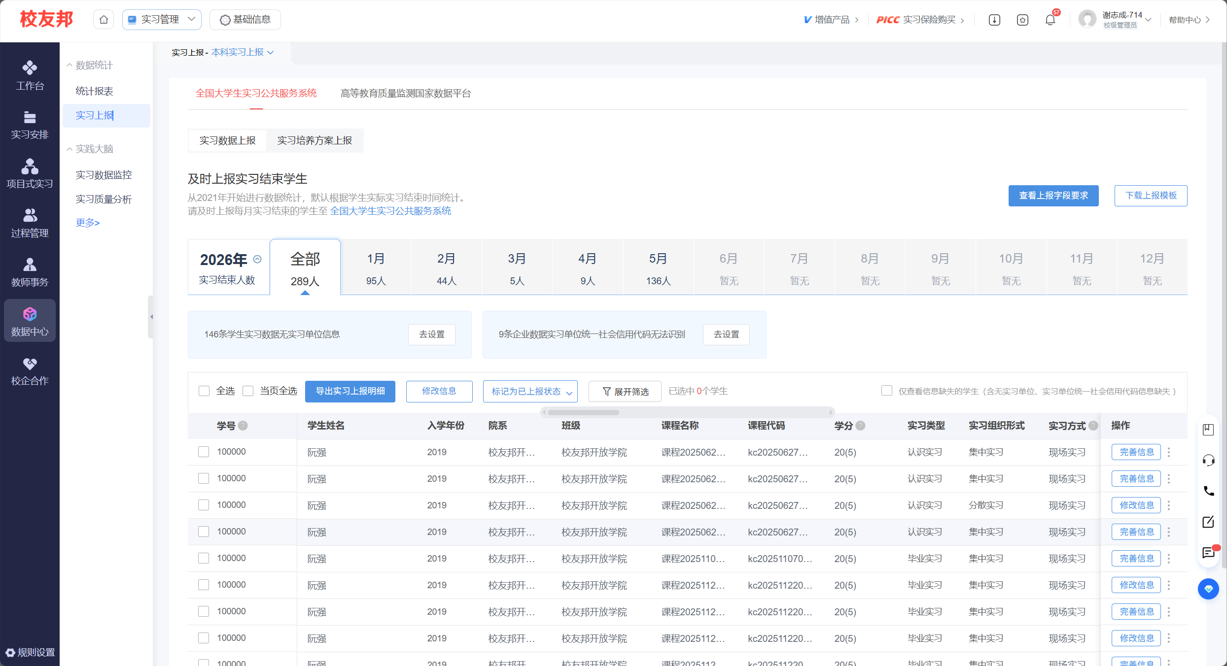
8、实习数据上报（职业学校实习管理）

Slide 25
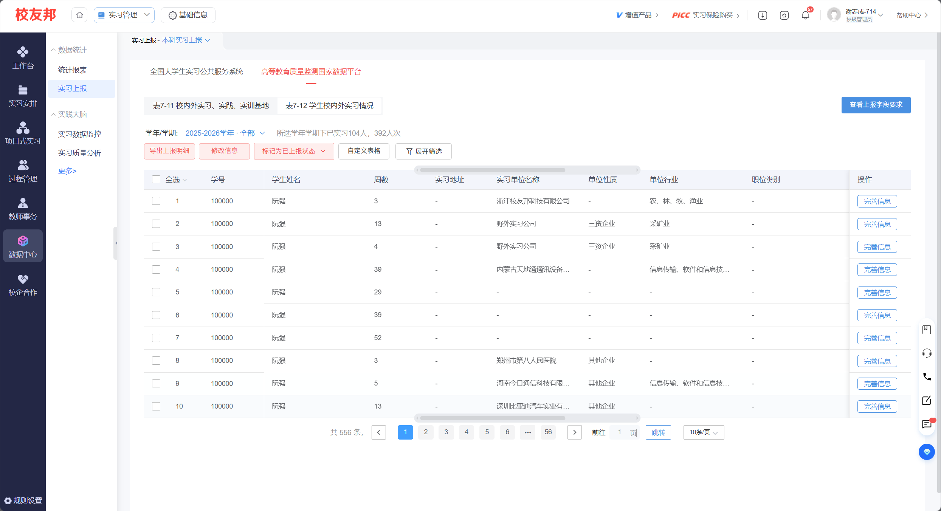
8、实习数据上报（职业学校人才培养工作状态数据上报）

Slide 26
8、实习数据上报（职业院校数字基座-实习数据）

Slide 27
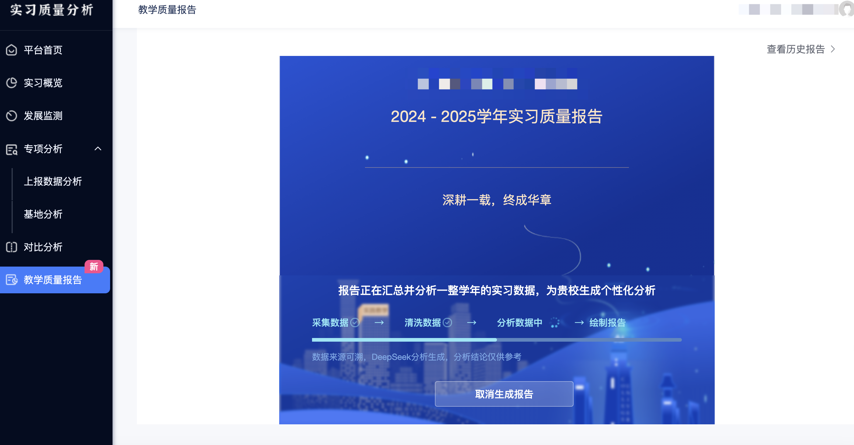
9、实习质量年报

Slide 28
谢谢观看
www.xybsyw.com

